Slide 1
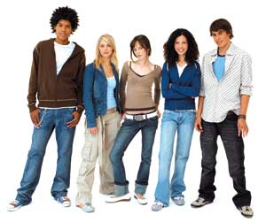
Stratégie de Marketing Intégré
COMMENT EXPLOITER LA CIBLE DES ETUDIANTS?
BOUZAIB Naïm
MIODEK Kevin
OUBTEL Hassan
SOUKOUNA Assita
TRIFI Hajira
Année universitaire 2009/2010 SEMESTRE 1
Master 1 Marketing &Vente Mme WALLART

Slide 2
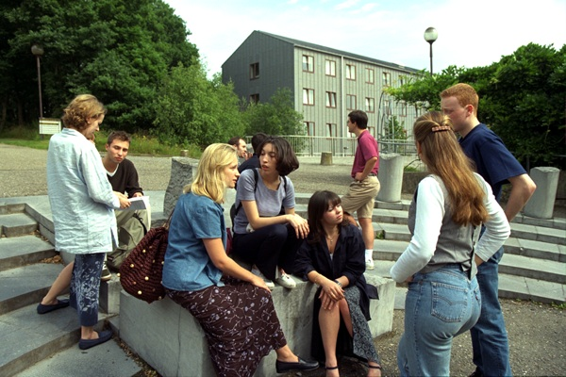
Segmentation et positionnement
Comment exploiter la cible des étudiants?

Slide 3
Qu’est-ce qu’un étudiant?
Le mot étudiant est traditionnellement réservé aux personnes engagées dans un cursus d’études supérieures.
La journée internationale de
l’étudiant a lieu chaque année
le 17 novembre.

Slide 4
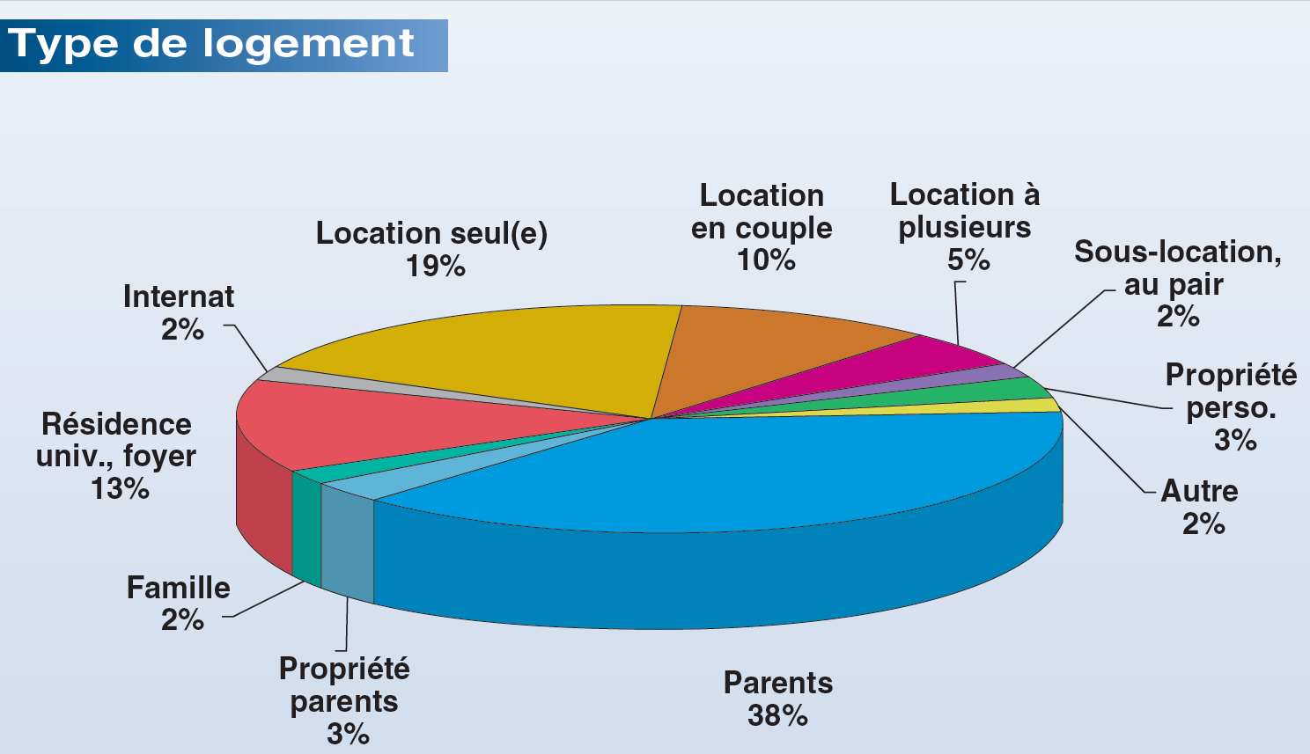
Introduction
En 2008-2009 , on comptait 2 231 745 étudiants inscrits dans l' enseignement supérieur (public ou privé)
57% des étudiants vivent en dehors d’un logement familial.

Slide 5
D'où proviennent leurs revenus?
Selon l'INSEE ,entre 19 et 24 ans, 9 ménages étudiants sur 10 bénéficient d'une aide régulière de leur famille (versements monétaires, aide au logement ou participation aux dépenses alimentaires)
L'étudiant peut également bénéficier d' aides sociales
( exemple : bourse nationale -CROUS)

Slide 6
Pouvoir d'achat des étudiants
Les décohabitants perçoivent plus de revenus que les autres : 734€ contre 377€
Le revenu moyen des étudiants habitants chez leurs parents est donc non négligeable.

Slide 7
Montant du budget après décompte de leurs frais indispensables?
Une étude du Crous chiffre les charges minimales d'un étudiant vivant seul à 450€ en moyenne (Frais de logement, Loyer, frais de repas et frais de transports inclus).
Il lui restera donc en moyenne un budget de 284€.

Slide 8
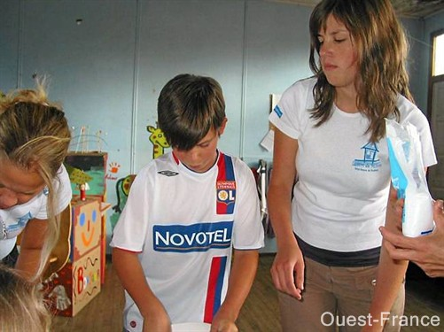
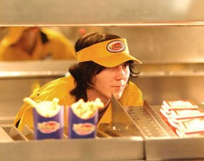
Une période propice à la dépense
On constate que 67% des étudiants exercent une activité rémunérée pendant l’été, la rentrée est donc propice au lancement d’une opération commerciale.

Slide 9
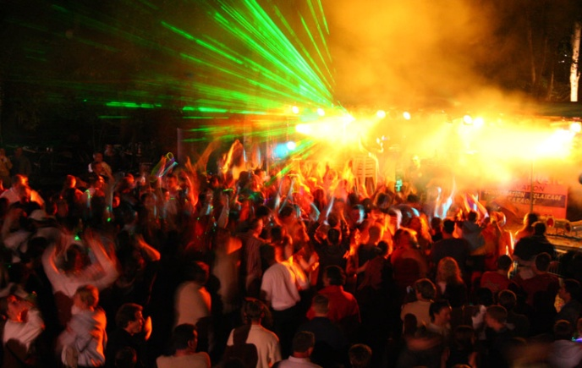
Quelles sont leurs habitudes?
Les étudiants ont comme sortie culturelle la plus fréquente le cinéma, puis en deuxième position les discothèques.
Ces deux informations permettent de cibler le public visé lors de la politique de communication.

Slide 10
Synthèse
Une grande majorité des étudiants travaillent pendant les vacances d’été, la rentrée est donc une période propice au lancement d'une opération.
Fréquentation régulière des cinémas et discothèques par les étudiants.

Slide 11
ARBORESCENCE
Base:
Cibler le segment des étudiants

Slide 12
ORANGE
FNAC
Caisse d’Epargne
Nescafé
QUICK
MOBIEL
Coca-Cola
Mobitech
Baisse des prix
Sans engagement
Facilité de
paiement
Location
L’ETAT
Media Board Régie/ Nutella/Youg’s
Web 2.0
HEC
Promotions
Liberté
Services
Prêt
Diana Media Group
Système d’échange
Médias
Marketing
Participatif
Apple
Leaders d ’opinion
Réduire les freins à
l'achat/consommation
SMS/MMS/
Mail
Leader d'opinion
Provoquer un effet
de mode
Bouche à oreille
Échantillonnage
Communication
Buzz
Communication
Jeux vidéos
Marketing de nuit
Être présent /
Saturer le territoire
Cibler les étudiants
Produit complémentaire
Eristoff
Philips
Restaurants
Universitaires
Fidéliser
Offre
Promotions
Apple
Segmenter
Personnalisation
Marketing participatif
Implantation
Echantillonnage
Guido
Service
Apple/Redbull
Habitudes
Âge
Études
SAV
Salons étudiants
Université /
Inscription
Dégustation / Tests
Cinéma
Youg’s
Échantillonnage
Intervention
Bouygues/
Studyrama
Dopad Media
Acadomia
Produits gratuits
Discothèque
Produits gratuits
Ofup
Mobitech
Pernod Ricard
Redbull
Jennyfer
SNCF

Slide 13
Segmenter

Slide 14
Habitudes
Les habitudes du consommateur sont caractérisées par la répétition d'actes de consommation dans un secteur donné
Les habitudes des étudiants sont déterminées par deux consommations principales : le cinéma et les sorties en discothèques.

Slide 15
Cinéma
Acadomia :
L’école privée « Acadomia » (aide scolaire à domicile) propose aux étudiants effectuant des cours de soutien scolaire au sein de leur structure, le parrainage d’un autre étudiant (pour enseigner). En contrepartie, un système de points leur permet de gagner des places au cinéma. La marque a également diffusé une publicité, à destination des étudiants, précédant la diffusion au cinéma du long métrage « Les irréductibles » en 2006.

Slide 16
Discothèque
Red Bull :
La marque Red Bull organise régulièrement des soirées « Red bull party » dans des bars ou discothèques branchées. Cette action a pour principal but de toucher les étudiants très présents lors de ces événements.

Slide 17
Age
La segmentation par âge permet de cibler la tranche d'âge à laquelle fait généralement partie les étudiants.
En segmentant par l'âge, l'entreprise peut toucher une cible à priori étudiante.

Slide 18
Échantillonnage
Jennyfer :
Le magasin Jennyfer a distribué à 100 000 jeunes filles, âgées de 12 à 16 ans, des minis déodorants et un jeu pour gagner des abonnements au Club Moving. Ceci lui permet de cibler une population jeune qui touchera la cible étudiante.

Slide 19
Produits gratuits
SNCF :
La SNCF a mis en place un abonnement étudiant qui lui permet de bénéficier de voyages gratuits. Ainsi, l’étudiant concerné, effectuant un trajet domicile – lieu d’études (ou stage) qui emprunte le train à grande vitesse, se voit offrir 9 allers simples par mois. La limite d'âge est de 23 ans pour les apprentis et 26 ans pour les étudiants.

Slide 20
Niveau d'études
L'étudiant est défini comme tel dès lors qu'il est inscrit dans l'enseignement supérieur.
La segmentation par niveau d'études permet donc de cibler de manière exacte la population étudiante.

Slide 21
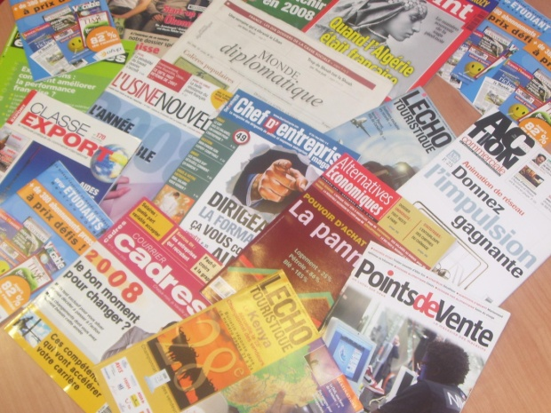
Intervention
Ofup :
La presse « Ofup » intervient au sein de lycées afin de présenter des magazines économiques et scientifiques auprès d'élèves de l’enseignement secondaire. Ceci a pour objectif de toucher les futurs étudiants qui auront le pouvoir d'achat pour s'abonner.

Slide 22
Fidéliser

Slide 23
A SAVOIR…
Selon la loi de Pareto, 20% des clients représentent 80% du chiffre d’affaires d’une entreprise. La cible étudiante étant une cible difficile à cerner mais aussi très convoitée, il est indispensable de mettre l’accent sur la fidélisation pour toute entreprise se positionnant sur ce segment de clientèle.

Slide 24
Fidéliser par l’offre
La fidélisation par l’offre consiste à offrir aux clients des produits complémentaires, des promotions sur les prix ou les quantités ou encore une personnalisation du produit ou la possibilité de participer au marketing du produit.

Slide 25
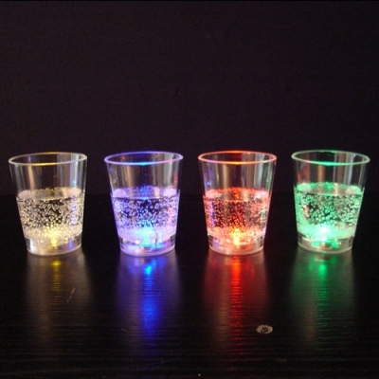
Les produits complémentaires
Eristoff:
Marque de vodka qui a, à plusieurs reprises, offert des verres «shooter» pour accompagner ses bouteilles de vodka. Cette stratégie est efficace par rapport aux étudiants car ces verres synonymes de «bons souvenirs» sont souvent utilisés par les jeunes lors des soirées. le rachat sera ainsi facilité.

Slide 26
Les promotions
Apple:
La société propose des promotions pour les étudiants. L’offre d’Apple se divise en deux parties. La première offre propose une réduction de 5% pour tous les étudiants sur tous les produits de la gamme mac. La deuxième promotion consiste à offrir 12% de réduction aux étudiants d’universités ou écoles partenaires de la marque. (valables toute l’année et sur toute la gamme).

Slide 27
Personnalisation & Marketing participatif
Apple :
Apple utilise la personnalisation des produits.
Macs: choix de la puissance de l’ordinateur et
iPhone: téléchargements de nombreuses applications disponibles en permanence. (l’étudiant a un produit unique)
Red Bull:
La marque utilise des étudiantes pour communiquer à la sortie des écoles et universités. Ici les étudiant sont à la fois la cible mais surtout les outils de communication de la marque. (marketing participatif)

Slide 28
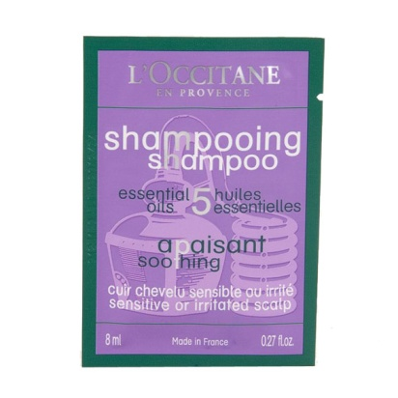
L'échantillonnage
L’échantillonnage consiste à offrir aux prospects des échantillons de produits voire des produits entiers ou alors leur permettre de tester des produits ou services. Les échantillons peuvent viser des prospects (clients potentiels de la marque) ou des consommateurs déjà habitués de la marque.

Slide 29
Dégustations / Tests
Pernod Ricard:
De nombreuses soirées étudiantes sont sponsorisées par des marques visant le segment étudiant. C’est par exemple le cas de la société «Pernod Ricard» qui propose parfois lors de ces soirées des échantillons gratuits de leurs produits, ce fut le cas pour les «pre-mix» qui ont cartonné chez les jeunes. Le fait de proposer ces échantillons en soirée permet de créer une situation favorable au rachat du produit.

Slide 30
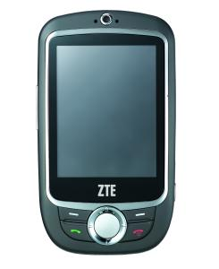
Produits gratuits
Mobitech:
Pour la distribution de produits gratuits les étudiants sont utilisés en tant que leaders d’opinion par «Mobitech» qui a distribué gratuitement une dizaine de téléphones portables à des bloggeurs. Quand on connait la forte présence des étudiants sur Internet et surtout les réseaux sociaux il est légitime de penser que cette technique peut se révéler très efficace.

Slide 31
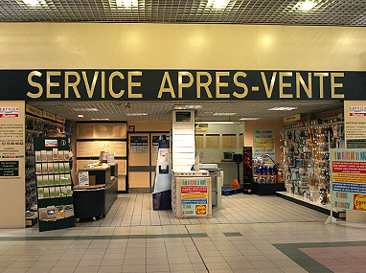
Fidéliser par les services à la clientèle
Proposer des services à la clientèle permet la satisfaction des consommateurs. Les services peuvent être fournis lors de la vente comme par exemple la livraison. Il peut également s’agir de services après vente ou de systèmes de rémunération des achats comme les cartes de fidélité.

Slide 32
Service Après Vente
Youg’s:
L’enseigne a proposé à ses clients étudiants, un «check-up» complet et gratuit de leurs ordinateurs à la rentrée 2009. Ce type de services permet d’améliorer les produits achetés par les clients en les réparant ou en les améliorant. Ils créent également un sentiment de sécurité chez le consommateur.

Slide 33
Provoquer un effet de mode

Slide 34
Marketing participatif
Le marketing participatif a pour principe de faire participer les consommateurs à l’élaboration de la politique produit ou de communication.
Grâce aux nouvelles technologies comme le web 2.0, les entreprises peuvent plus facilement entretenir des relations avec les étudiants.

Slide 35
Web 2.0
La caisse d’épargne :
La caisse d’épargne lance un concours de créations de cartes de retraits. Lancé sur Ecureuil.fr le concours consiste à proposer aux internautes de participer. Les internautes sont invités à créer un visuel original pour la future carte de retrait des jeunes.

Slide 36
Leader d’opinion
Individu qui par sa notoriété, son expertise ou son activité sociale intensive est susceptible d’influencer les opinions ou actions d’un grand nombre d’individus.
Les leaders d’opinions vont guider le groupe étudiant et sont très utilisés par les entreprises voulant conquérir ce segment.

Slide 37
Système d’échange
Mobitech :
L’entreprise Mobitech, fabriquant de téléphones, a choisi de cibler 10 bloggers. Ces derniers doivent laisser l’entreprise déposer des articles sur leurs blogs et en échange ces derniers reçoivent un téléphone gratuit. (cfr produits gratuits)

Slide 38
Buzz Marketing
Le buzz est une technique marketing consistant à faire du bruit autour d'un nouveau produit ou d'une offre.
L’avantage du buzz est qu’il nécessite très peu de moyens financiers. Il permet de faire connaître très rapidement une offre ou un produit au public.

Slide 39
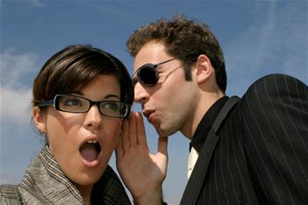
Bouche à oreille
Apple:
Pour susciter l’engouement de l’Iphone, Apple a exigé à ses équipes un silence complet sur le produit avant de lancer des rumeurs et de donner deux « faux Iphones » à la presse. Le produit a été réellement présenté à la presse deux semaines avant son lancement. Ce buzz a permis à l’entreprise de profiter d’une campagne de publicité quasiment gratuite. L’ensemble des médias et les fans d’Apple ont alimenté le bouche à oreille.

Slide 40
Communication
HEC :
L’école de commerce HEC Paris a réalisé un clip en image de synthèse afin de communiquer sur la réussite qu’auront les étudiants à fréquenter l’établissement. Le clip met en scène un jeune diplômé dès sa sortie de l’école et qui tout au long de sa carrière refuse les clichés et les carrières toutes tracées (dans des secteurs ennuyeux) pour tracer sa propre route. La video s’achève sur le slogan suivant: « So many doors, only one key » puis par le slogan d’HEC « The more you learn, the more you dare »

Slide 41
Réduire les freins à l’achat et à la consommation

Slide 42
Promotions
La promotion utilisée pour réduire les freins à l’achat et à la consommation par les étudiants représente l’ensemble des actions commerciales qui tendent à inciter le consommateur potentiel à l’achat du produit ou du service qui lui est proposé, en lui accordant un avantage limité dans le temps.

Slide 43
Baisse des prix
Quick se concentre sur son cœur de cible en distribuant des cartes étudiants spécial Quick ! La nouvelle carte Quick édition 2009/2010 est arrivée. Elle sera délivrée aux étudiants sur présentation d’un justificatif. A cette occasion, pour tout achat d’un menu XL, le même burger est offert aux détenteurs de la carte Quick ou d’un titre étudiant. Bon appétit!

Slide 44
Liberté
Cette notion concerne plus particulièrement la liberté d’engagement qui représente un avantage non négligeable pour une cible d’étudiants dont les revenus ne sont pas toujours réguliers. L’entreprise qui a recours à cette technique va se positionner comme une marque à l’écoute de sa clientèle.

Slide 45
Sans engagement
Orange:
Il est en effet possible de bénéficier d’une offre 3G+ en illimité pour 40 euros par mois, avec un tarif réduit à 30 euros par mois les trois premiers mois… à condition d’être étudiant. Si l’étudiant souhaite jeter un coup d’œil à l’offre ou la souscrire, c’est sur le site Orange Boutique Mobile, en partant de là, il devra trouver l’onglet étudiant…

Slide 46
Services
La mise à disposition de services directement destinés à la cible est un atout pour une entreprise qui va ainsi potentiellement modifier le comportement d’achat et de consommation de la clientèle pour qui un service accordé représente une attention particulière à sa situation financière.

Slide 47
Facilité de paiement
Offre établie en 2007 : Si vous êtes étudiant, avec votre carte Fnac, vous pouvez profiter d'une offre de crédit exclusive : votre ordinateur portable à partir de 1,5 € par jour.
Ordinateur Asus pour 1,5 € par jour, soit 25 mensualités de 45 € et une mensualité de 34,91 €. Utilisation spéciale du compte carte Fnac. TEG fixe : 4,97 %.

Slide 48
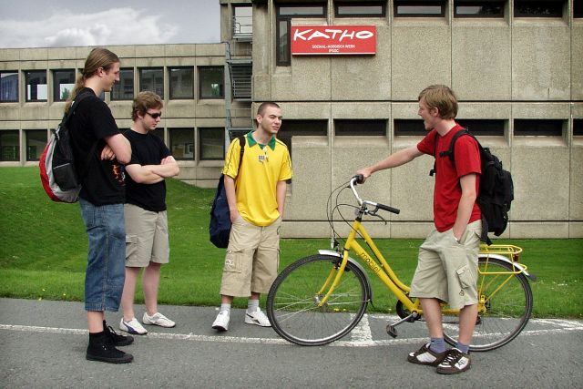
Location
Mobiel :
La société donne l'occasion à tous les étudiants qui viennent étudier à Courtrai de louer un vélo pour étudiant de bonne qualité à des prix très raisonnables. Pour se procurer un vélo pour étudiant, il faut simplement passer chez Mobiel muni de votre carte d'identité et de votre carte pour étudiant! Ils choisissent un vélo et établissent un contrat de location. L’étudiant est tenu de payer immédiatement les frais de location et la caution.

Slide 49
Prêt
L’Etat:
Lancé en septembre 2008, le prêt étudiant garanti par l’Etat est un dispositif de prêt sans condition de ressources et sans caution parentale ou d’un tiers. Il est accessible à tous les étudiants de moins de 28 ans, de nationalité française ou ressortissants de l’Union européenne, inscrits dans un cursus de l’enseignement supérieur : université, école, BTS, DUT…

Slide 50
Etre présent & Saturer le territoire

Slide 51
Communication
Différents moyens sont utilisés par les entreprises pour toucher les étudiants de façon efficace.

Slide 52
Leader d’opinion
Diana Media Group:
Entreprise qui réalise des campagnes incorporant les actions Buzz Marketing, et de Street Marketing. Elle a monté une nouvelle plateforme de bloggers BRM (Blogger Recommendation Management) en collaboration avec l’agence française Tribeca. Le succès de la communauté des bloggeurs BRM démontre la force de persuasion du bouche à oreille, le blogger étudiant comme leader d’opinion a une influence sans limite sur les étudiants.

Slide 53
Médias
Site Internet Nutella sur Facebook:
Avec notamment la présence de cette marque sur le site afin de véhiculer et de valoriser son image plutôt jeune.
Presse/Radio : Youg’s
Entreprise spécialisée dans l’informatique, a inséré une publicité dans le 20minutes et a diffusé un spot radio sur Skyrock pour l’opération « Back to School » destinée à la cible étudiante.

Slide 54
Médias (suite)
Média Board Régie:
Société présente dans les universités, grandes écoles et résidences étudiantes. Au total, plus de 300 panneaux installés, principalement à Paris, destinés à l'affichage des informations internes.
La CIC:
Elle a diffusé des publicités via le média télévision intitulées « Rentrée des jeunes 2009 » basées sur le thème de la banque à 1 euro.

Slide 55
SMS/MMS/Mails
Coca Cola:
Le géant fut l’un des premiers acteurs en France à intégrer le mobile dans sa stratégie de communication globale, il réalise depuis plusieurs années des opérations de marketing sur mobile avec notamment l’envoi de messages commerciaux.

Slide 56
Echantillonage
Nescafé:
La société lance l’opération échantillonnage, dans les salons étudiants avec la mise en œuvre de 35 espaces de dégustations Nescafé sur 21 salons étudiants dans toute la France.

Slide 57
Jeux vidéos
Phillips:
L’usage des jeux vidéos se répand sur le net et permet aux marques de promouvoir leur image de marque. Les marques ont de plus en plus recours aux jeux vidéos en intégrant par exemple des publicités de la marque dans l’environnement des jeux choisis comme Philips qui a intégré des encarts publicitaires pour viser les utilisateurs qui sont en majorité étudiants.

Slide 58
Implantation
De nombreuses entreprises choisissent de s’implanter dans des endroits stratégiques afin de viser au mieux la cible étudiante.

Slide 59
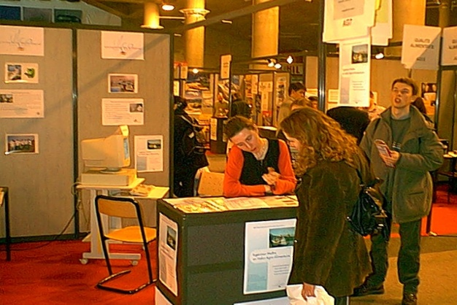
Salons étudiants
Bouygues Telecom:
Lors de la grande campagne Plans Up de Bouygues, Studyrama direct a assuré la partie street marketing en distribuant des chéquiers d’avantages et bons plans transversaux aux marques et produits de Bouygues Telecom.

Slide 60
Restaurants Universitaires
Guido s'adresse aussi aux étudiants et aux jeunes. L'entreprise est spécialisée en supports destinés aux jeunes et étudiants âgés de 16 à 23 ans et propose notamment un agenda, un magazine, un "student pack" et un kit de survie en période de blocus. Guido ne se limite pas aux locaux des universités et des écoles supérieures. L’entrepris veut également toucher les étudiants du matin au soir, notamment dans les restaurants universitaires. L’entreprise Guido place des présentoirs pour la distribution de dépliants ou de magazines.

Slide 61
Universités & inscription
l'offre Copy-Free de Dopad Média, société créée en août 2008. Il s'agit d'imprimer votre message publicitaire au verso des photocopies que les étudiants réalisent dans les universités et les grandes écoles. Les photocopies sont gratuites pour les étudiants, ce qui garantit un bon accueil des messages par cette population parfois peu réceptive à la communication de masse.

Slide 62
Action développée: Le marketing de nuit
Les étudiants à la fois cible et prescripteurs.

Slide 63
Quelques informations…
Le marketing de nuit s’adresse à un public jeune dont les étudiants font partie.
Les étudiants sont ciblés lors des opérations marketing de nuit car ils sont très présents dans le milieu de la nuit.
Les étudiants sont aussi utilisés comme préscripteurs par les marques.
Avec la nuit, un autre mode de communication s’impose.

Slide 64
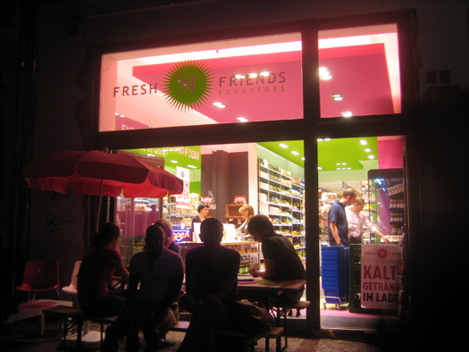
Les étudiants en tant que cible: la nuit en chiffres
Selon l’observatoire de la nuit, 38% des personnes interrogées affirment que la nuit les incite à faire des achats déraisonnables en prix (pour 78 % d’entre eux) et en quantité (pour les autres).
75% des moins de 25 ans
seraient intéressés par
le night shopping.

Slide 65
Les étudiants en tant que cible: une consommation nocturne qui influence la consommation diurne
Kronembourg place ses produits (Foster’s et Beamish) dans les soirées étudiantes pour que ces derniers les associent à de bons moments et les reconsomment chez eux en journée.
La nuit, les investissements peuvent être plus important que les ventes, il faut voir à plus long terme l’impact des investissement «de nuit».

Slide 66
Les étudiants en tant que cible: des marques plus «sympathiques»
Les jeunes en général et donc les étudiants en particulier cherchent à être branchés, décontractés et la nuit ils recherchent du plaisir.
Les marques présentes dans l’univers de la nuit bénéficient d’une image plus “sympathique” auprès des étudiants.

Slide 67
Les étudiants - prescripteurs:
Les marques visent les leaders d’opinions car ce sont ceux qui font vendre: ils sont plus branchés et les jeunes veulent leur ressembler.
Le but ici n’est pas de vendre pendant la nuit (de plus les magasins sont fermés durant ce moment) mais de véhiculer une image de marque. Les produits sont également présentés non pas d’un point de vue technique, mais plutôt d’un point de vue des bénéfices apportés.
Apple par exemple, avec ses «school nights» utilise des utilisateurs d’Apple après la fermeture des Apple store (la nuit) pour présenter non pas les produits mais les travaux réalisés grâce aux appareils de la marque.

Slide 68
Une communication différente
Il ne faut pas dénaturer l’esprit festif de la nuit, les campagnes publicitaire doivent être intéressantes, et décalées pour plaire aux consommateurs.
La nuit, le consommateur ne veut pas être confronté à des problématiques financières ou se préoccuper de détails technique.
La nuit, les étudiants veulent séduire et être séduits.
C’est également l’occasion pour proposer des campagnes marketing plus élaborées et ne pas se contenter de quelques affiches. Par exemple, Lipton Ice Tea à réussi à faire passer ses valeurs: vitalité, l’optimisme, la convivialité et l’écologie grâce à son espace lounge sur les festivals de musique. Cela n’est pas forcément évident avec une campagne de communication plus traditionnelle.

Slide 69
Le marketing de la nuit et les étudiants: les points importants
Une consommation moins raisonnable la nuit.
Forte présence de la jeunesse et des étudiants
en tant que cible
en tant que préscripteurs
Véhiculer une image de marque branchée
Communiquer différement et de manière originale

Slide 70
Conclusion
Globalement, la cible des étudiants possède un fort potentiel de consommateur, néanmoins, il est déterminant pour l’entreprise d’offrir au bon endroit, au bon moment, avec le bon message et par le bon canal car cette cible reste malgré tout particulière.
Il est donc ici intéressant de s’adapter au mode de vie des étudiants afin de leur apporter des produits ou services qu’ils ont réellement besoin ou qu’ils vont surement chercher à consommer.

